Slide 1
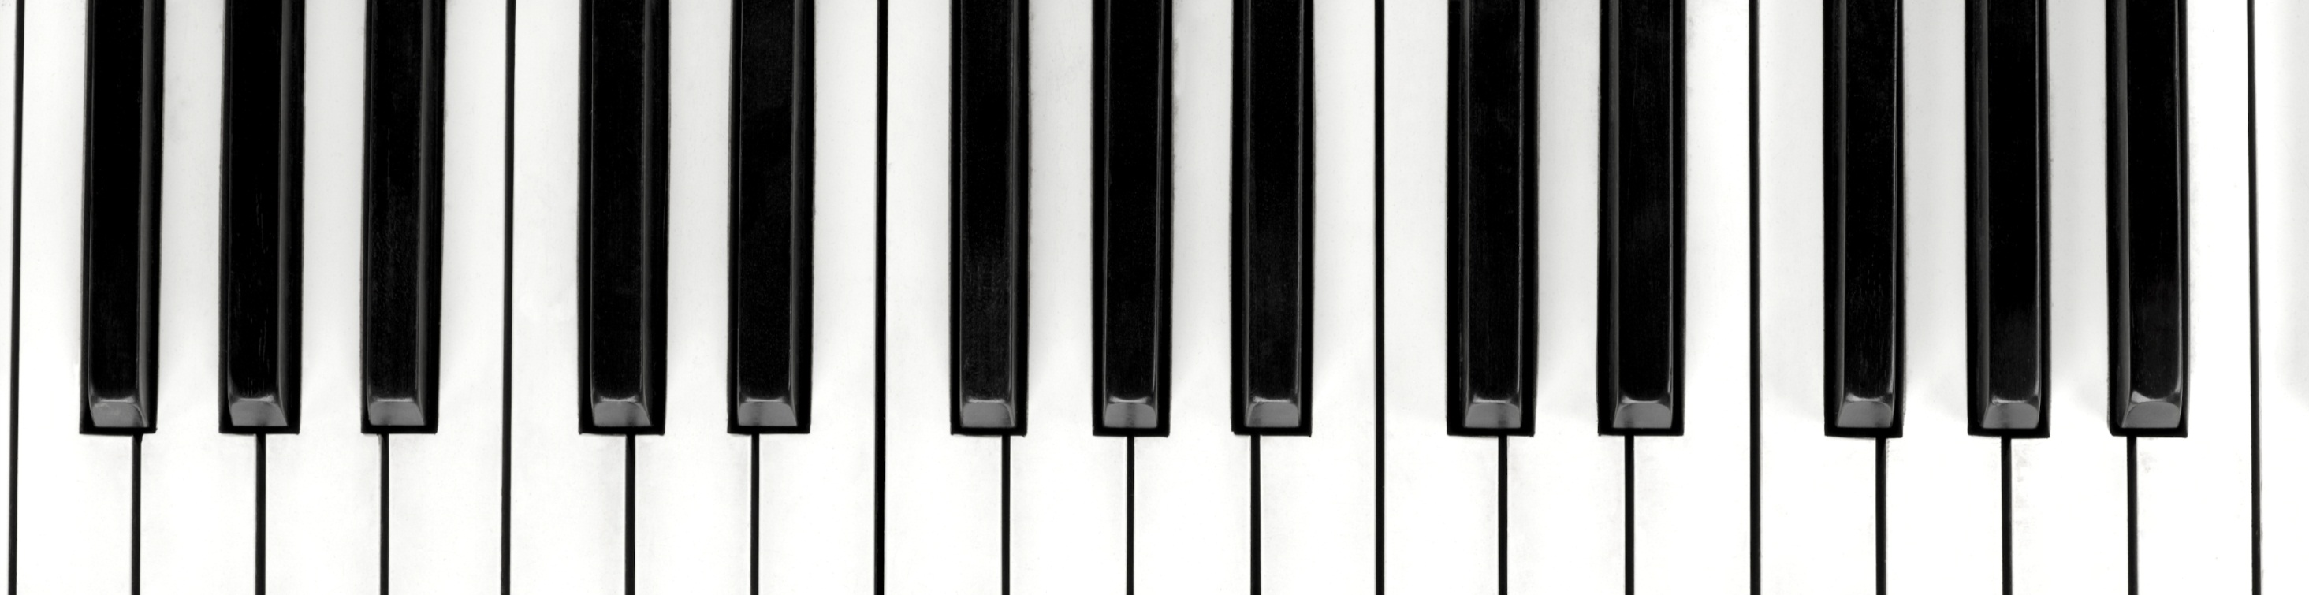
粉色珍珠音調
副標題
第五小隊
1052991 王承凱
1052994 黃建鴻

Slide 2
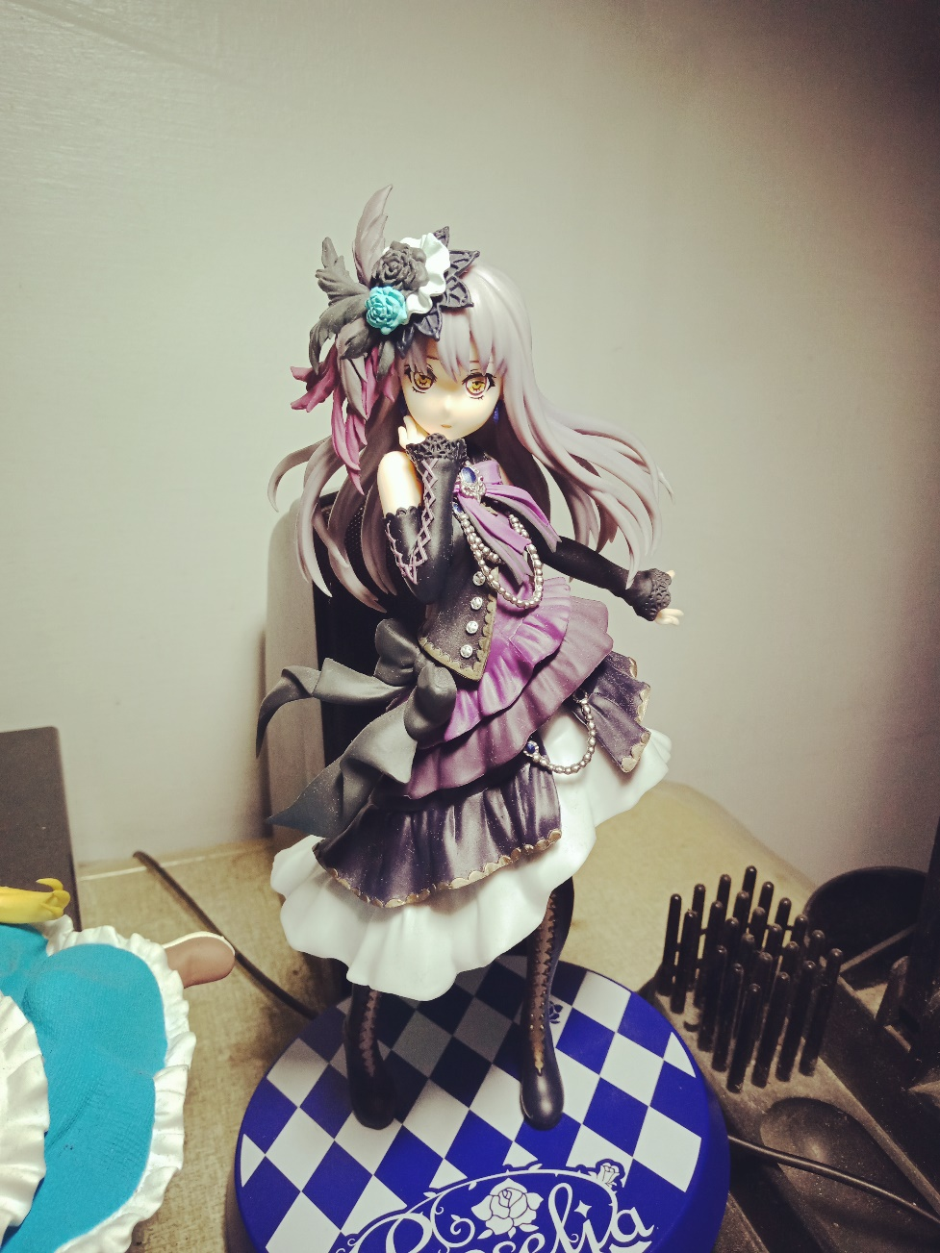
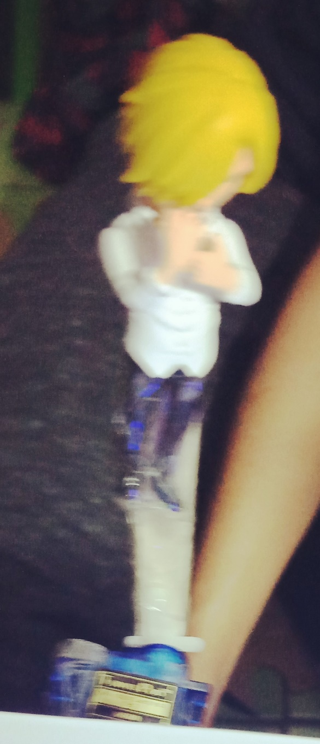
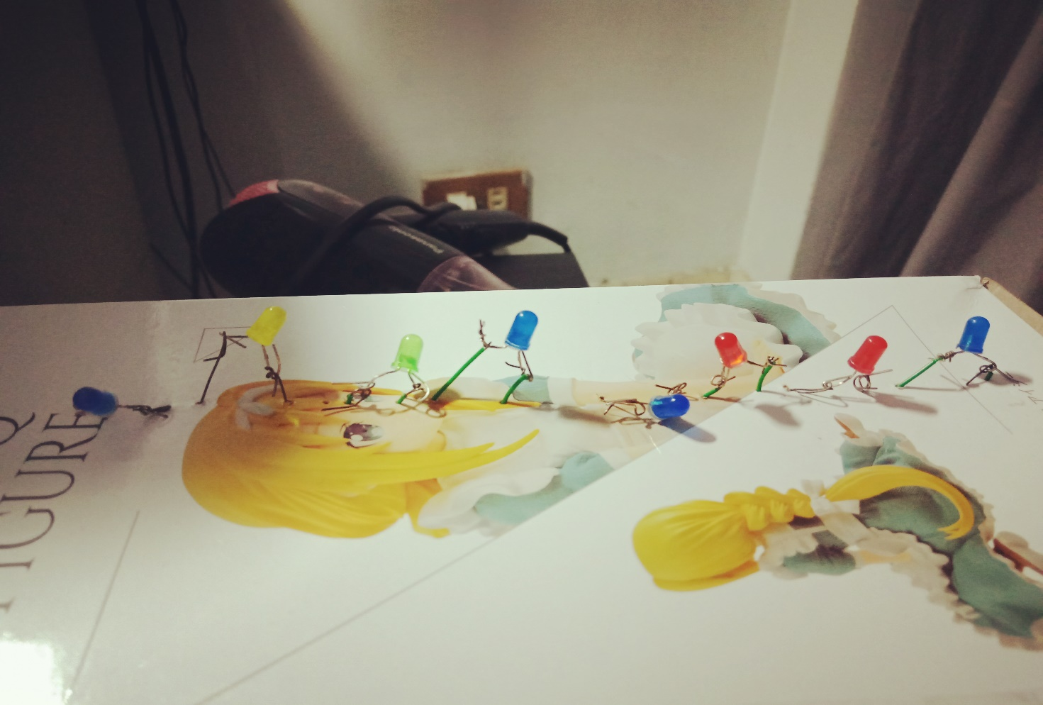
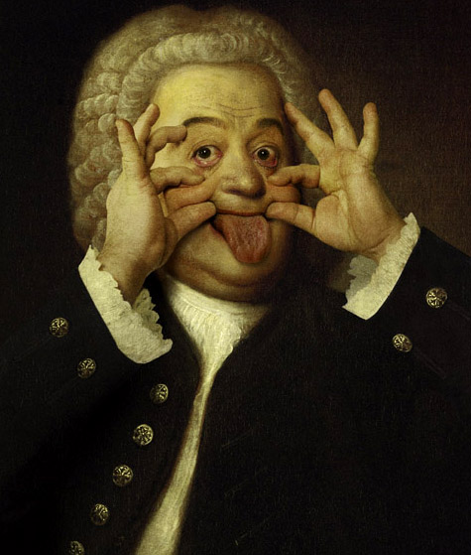
產品介紹
由來自歐洲首都的首席鋼琴家 哈根大之．莫渣特哥 作音樂指導擔當，為我們寫譜和鋼琴的電子音校對音準。
以及舞者 捷6瑪66．香雞市 獻出肉身
並請來歌姬 湊．友希娜 為我們的音樂和獻聲
但由於儲存空間問題無法讓歌姬有所發揮
還有LED RGB燈光秀
最後還有7.1環繞音效 使用兩顆喇叭

Slide 3
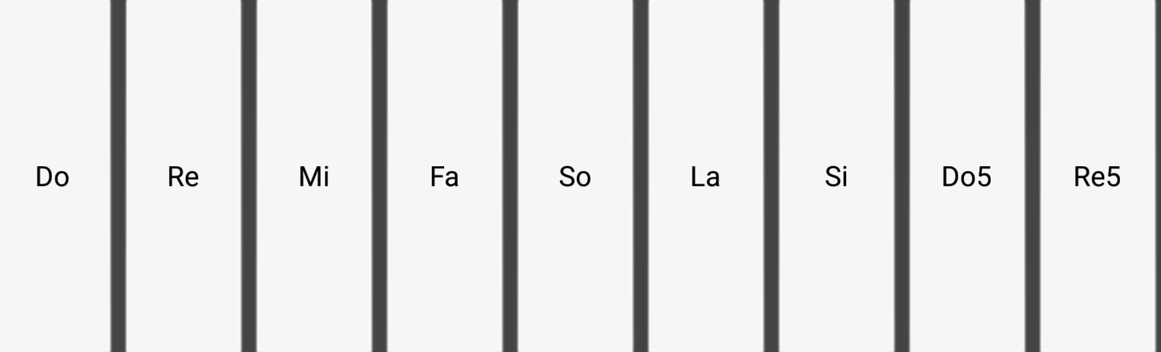
演奏模式
透過app inventor 開發鍵盤透過藍芽介面傳訊號到arduino

Slide 4
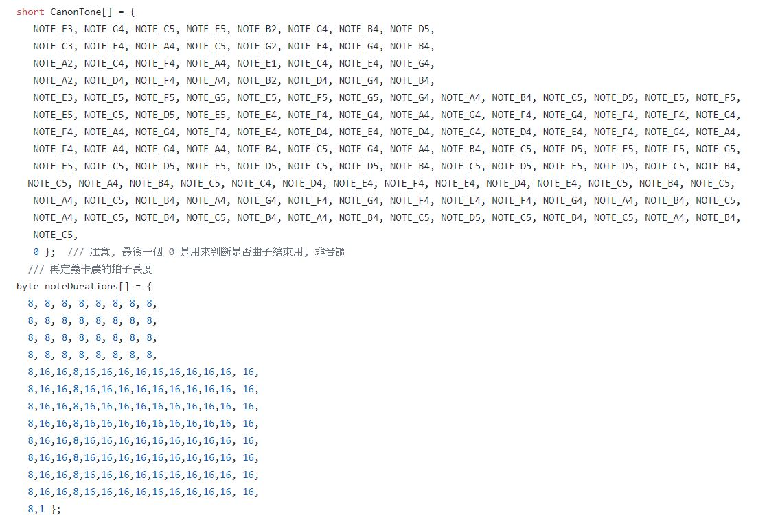

魔法音樂盒
pitch.h
https://gist.github.com/mikeputnam/2820675
演奏過程中 將有RGB燈光秀和卡通人物“香吉士跟著音樂彈出”

Slide 5
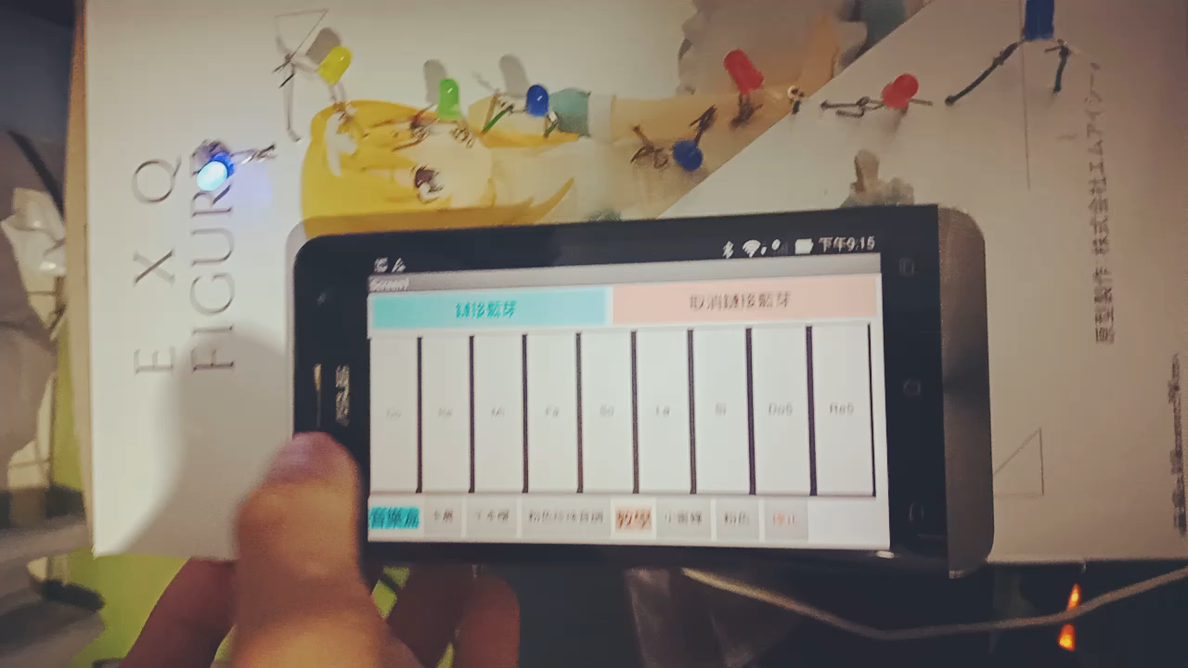

演奏教學
跟著LED提示燈按對應的音調
這邊提供兩首歌給各位玩

Slide 6

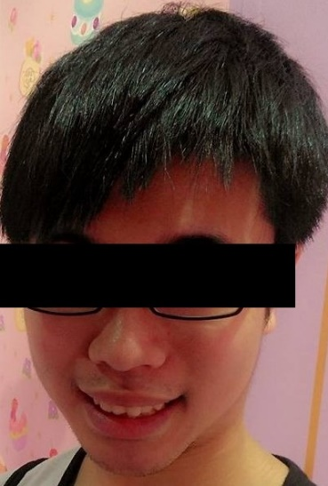
完整DEMO

Slide 7
使用工具
ASUS_T00J
藍芽模組
LED R G B
伺服馬達
香雞市
兩顆喇叭

Slide 8
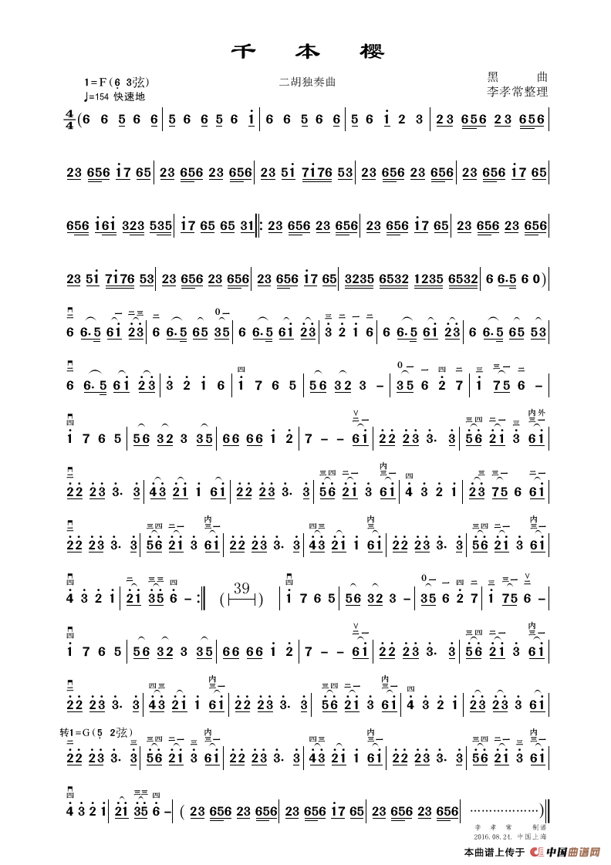
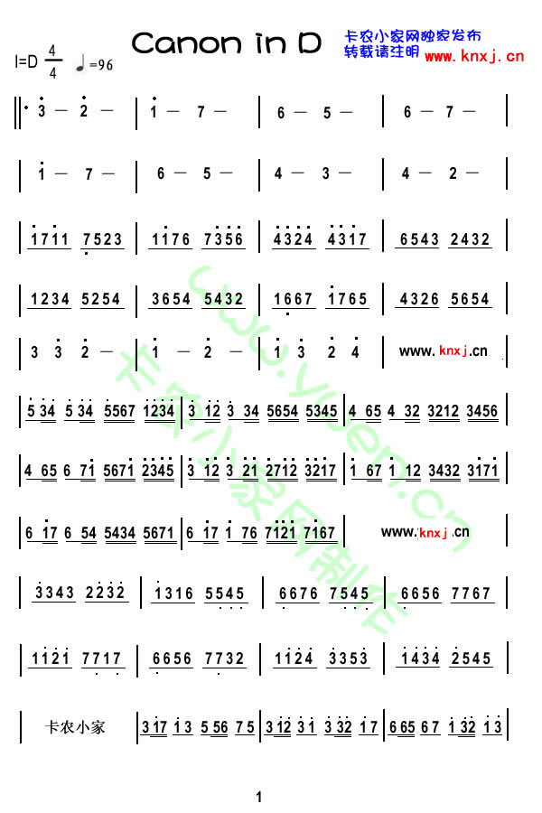
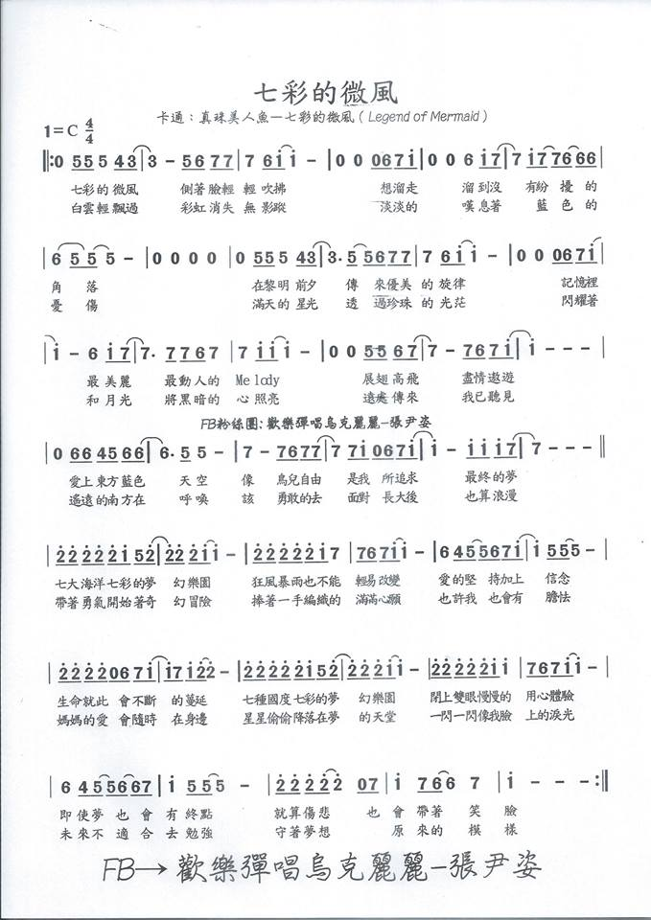
樂譜

